Slide 1
Загальні питання розуміння і застосування практики ЄСПЛ

Slide 2
План
Поняття джерел права та їх види.
Ієрархія джерел права.
Поняття судового прецеденту.
Види правових сімей. Чому ми відносимося до романо-германської? + Право ЄС.
Конвенція як джерело в Україні?
Застосування ЄКПЛ.
Структура ЄСПЛ та організація його роботи
Написання Скарги.

Slide 3
Джерело права – зовнішня форма вираження норм права.

Slide 4
Хто головніший серед НПА?

Slide 5
МПА ратифікація
КУ +
акти КСУ
Кодекси
Закони (спец.-загал)
Нпа

Slide 6
Відповідно до частини другої статті 8 Конституції України (Конституція України має найвищу юридичну силу) у межах національної правової системи застосування та тлумачення Конституційним Судом України та судами загальної юрисдикції відповідних конституційних положень, де містяться конституційні права та свободи, матиме пріоритет над практикою ЄСПЛ.
Однак це не означає, що ці суди можуть мати кардинально відмінні підходи: по-перше, тлумачення національних судів, відповідно до принципу дружнього ставлення до міжнародного права, повинно узгоджуватися з практикою Страсбурзького суду; а по-друге, практика ЄСПЛ встановлює мінімальні європейські стандарти, що означає, що стандарти захисту конституційних прав та свобод a priori не можуть бути нижчими за європейські.
Слід підкреслити, що перелік прав та свобод, що закріплений у Конвенції, та їх гарантії, на відміну від прав і свобод, що містяться у європейських конституціях, в тому числі і українській, є мінімальними.

Slide 7
Відповідно до частини третьої статті 8 Конституції України
норми Конституції України є нормами прямої дії та застосовуються безпосередньо незалежно від того, чи прийнято на їх розвиток відповідні закони або інші нормативно-правові акти (абзац другий пункту 2 мотивувальної частини рішення КСУ від 19 квітня 2001 р. за № 4-рп/2001).
Особливо це стосується застосування конституційних норм про права людини та основні свободи судами України.

Slide 8
При чому тут юридичний позитивізм?
Юридичний позитивізм (Legal positivism) — напрям філософії права, яке бачить у праві сукупність норм чи правил поведінки, встановлених і забезпечених примусом від влади.

Slide 9
Термін «прецедент» (від лат. praecedens – попередній) має багато значень, хоча всі види прецедентів призначені для слідування їм тією чи іншою мірою у судовій практиці.

Slide 10
Аналіз вітчизняної літератури дозволяє виділити три основні підходи до розуміння судового прецеденту.
Прихильники першого визначають судовий прецедент найбільш широко й узагальнено, розуміючи під цим поняттям судове рішення, яке є загальнообов’язковим для застосування іншими судами при вирішенні аналогічних справ.
Така позиція характерна для представників юридичної школи радянського періоду та простежується у багатьох сучасних науковців, серед яких С. С. Алексєєв, С. М. Доценко, В. П. Кононенко, О. М. Коростелкіна, Н. В. Нор.

Slide 11
Другий підхід
якого дотримуються, зокрема, С. Ю. Бодров, П. О. Гук, К. Ю. Кармазіна, Д. В. Кухнюк, Л. А. Луць, Б. В. Малишев, С. В. Маркін, більш конкретизований і зводиться до визначення судового прецеденту як судового рішення, що містить певний принцип вирішення справи, який є обов’язковим для застосування судами при вирішенні аналогічних справ.

Slide 12
Ще одним,
найменш поширеним і максимально звуженим, є підхід до розуміння судового прецеденту як окремого принципу вирішення справи, закріпленого в судовому рішенні, або як частини судового рішення, яка в перспективі має обов’язковий характер.
Таке розуміння судового прецеденту знаходимо в А. В. Полякова, Р. С. Притченка, А. Х. Саідова, С. В. Шевчука.

Slide 13
Незважаючи на будь-які поняття чи розуміння судового прецеденту, слід погодитись із тезою про те, що його сутність перш за все залежить від тієї правової системи, в межах якої він виник і розвивається.
Класична форма судового прецеденту – це безумовно його англійська модель. В Європі прецедент має зовсім іншу структуру та форму, що дозволяє говорити про окрему континентальну модель судового прецеденту.
Особливістю, що характеризує традицію загального права і відмежовує її від континентально-правової системи, є доктрина stare decisis.
За словником Black’s law dictionary stare decisis – це доктрина, в якій суд, встановивши один раз принцип права як такий, що застосовується до певного стану речей, буде слідувати цьому принципу і застосовувати його до всіх наступних справ, де факти значною мірою однаков

Slide 14
Stare decisis
“to stand by things decided.
Stare decisis means “to stand by things decided” in Latin. When a court faces a legal argument, if a previous court has ruled on the same or a closely related issue, then the court will make their decision in alignment with the previous court's decision.

Slide 15
Термін «stare decisis» з латини буквально перекладається як «стояти на вирішеному»
Сама фраза «stare decisis» є скороченим латинським висловом «stare decisis et non quieta movere», що означає «стояти на вирішеному (слідувати рішенню) і не турбувати раніше вирішені справи».
Суть доктрини зводиться до того, що однакові чи подібні справи повинні вирішуватися однаково.
Певне правило, що виводиться із судового рішення, сприймається як взірець і застосовується при вирішенні майбутньої подібної справи, а судове рішення, в якому це правило сформульоване, стає судовим прецедентом.
Тобто доктриною stare decisis забезпечується дія судового прецеденту в англо-саксонській правовій сім’ї

Slide 16
В дисертації МИТНИК О.В. «ЄВРОПЕЙСЬКИЙ СУД З ПРАВ ЛЮДИНИ У МЕХАНІЗМІ СУДОВОГО ЗАХИСТУ ПРАВ І СВОБОД ЛЮДИНИ В УКРАЇНІ ТА ДЕРЖАВАХ-ЧЛЕНАХ ЄС»
прочитати 4.3. Напрями розвитку національних механізмів захисту конституційних прав і свобод людини у зв’язку з приєднанням Європейського Союзу до Європейської конвенції з прав людини.

Slide 17
Ratio decidendi (лат. підстава для вирішення) — це та частина рішення суду, в якій містяться норми права, на основі яких було вирішено дану справу, виступає по суті нормою прецедентного права.
Оbiter dictum – (з лат.— сказане між іншим; вживається часто в множині - obiter dicta, а також в скороченому варіанті – obiter або dicta) — поняття, що походить з англійського загального(прецедентного) права; позначає одну з двох частин, які входять до структури судового прецеденту (друга частина- ratio decidendi).
На відміну від ratio decidendi, ця частина не створює певний правовий принцип, що обґрунтовує рішення суду. Як правило, це міркування суду щодо питань, що не мають прямого відношення до предмету судового рішення, але мають пояснювальний і загальний характер.
Obiter dictum судового рішення може мати різні форми. Розрізняють obiter dictum, які не були застосовані при вирішенні справи, і ті, що виконують допоміжну роботу при вирішенні спору в конкретній справі, хоча і не стають частиною ratio decidendi.

Slide 18
СУДДЯ СТАНІСЛАВ ШЕВЧУК: практика ЄСПЛ відверто розвивається за принципом прецедентного права.
Вплив практики Європейського суду з прав людини (далі — ЄСПЛ) на національну судову систему є визначальним не тільки у контексті виконання окремих рішень щодо України, а й тому, що вона має загальний (erga omnes) характер, що, у свою чергу, детермінований нормативним (прецедентним) характером рішень ЄСПЛ. Ці рішення загального характеру не тільки впливають на зміну позитивістської парадигми пра- ворозуміння у сфері захисту прав людини на природно-правову, а й обов’язково потребують урахування усталеної (прецедентної) практики суду у правотворчій та правозастосовній діяльності органів державної влади України.
Хоча ЄСПЛ офіційно не визнає у своїй діяльності будь-яку можливість застосування англо-саксонської доктрини stare decisis, або формальної обов’язковості правових позицій, що сформульовані у мотивувальних частинах раніше прийнятих рішень при вирішенні аналогічних справ, він неодноразово вказував: «Хоча Суд формально і не зобов’язаний дотримуватися своїх раніше прийнятих рішень, однак він не повинен відступати, без поважних причин, від прецедентів, визначених у його попередніх рішеннях в інтересах правової визначеності, передбачуваності та рівності перед правом» [1]. Тобто практика ЄСПЛ відверто розвивається за принципом прецедентного права.
Згідно зі ст. 30 Конвенції, «якщо справа, яку розглядає палата, порушує серйозне питання щодо тлумачення Конвенції чи протоколів до неї, або якщо вирішення питання, яке вона розглядає, може призвести до результату, несумісного з рішенням, постановленим Судом раніше, палата може в будь-який час до постановлення свого рішення відмовитися від своєї юрисдикції на користь Великої палати, якщо жодна зі сторін у справі не заперечує проти цього» [2], тобто сам Суд пильно стежить за змінами свого прецедентного права. Отже, Суд визнає себе фактично зв’язаним попередніми прецедентами, але при цьому доктрина stare decisis не визнається такою, що слугує основою для його діяльності.
Крім того, лише одне судове рішення не може бути прецедентом, оскільки не має повторюваності. Наявність «незмінної судової практики» (відносно стабільної) дозволяє особам регулювати свою поведінку згідно з нею, а деяким авторам стверджувати, що «конвенційна система є системою прецедентів» [3]. На це також вказує текст 14 Протоколу до Конвенції (ч. 1 (в) ст. 28), де вперше на рівні Конвенції вживається термін «усталене прецедентне право Суду», що є закріпленням практики, що склалась, у тексті цього міжнародного договору.

Slide 19
Суд ніколи прямо не посилається на доктрину stare decisis, але формула, яку він використовує, а саме «відповідно до незмінної судової практики» або «відповідно до усталеного прецедентного права», так само як і посилання та цитування попередніх судових рішень, вказує на фактичне слідування подібній доктрині у практиці Суду [4, 102]. Для того щоб Суд слідував своїм попереднім прецедентам, необхідна їх подібність, для чого Суд застосовує «техніку розрізнень», аби переконатися, що подібні рішення мають зв’язок між собою [4, 100].
Серед українських науковців та юристів-практиків поступово починає домінувати думка, що важливим фактором модифікації української правової системи відповідно до прецедентного права ЄСПЛ є не стільки зміни до українського законодавства (хоча це також лишається важливим фактором!), скільки узгодження практики застосування норм про права людини та основні свободи судами України з практикою ЄСПЛ. Звичайно, тут йдеться про відповідні конституційні та конвенційні норми. На цей процес впливають такі основні фактори:
1. В Україні існує «подвійний» захист прав людини та основних свобод, перелік яких збігається на конституційному та конвенційному рівнях. Конституція України має найвищу юридичну силу (ч. 2 ст. 😎. Це означатиме, що в межах національної правової системи тлумачення Конституційним Судом України (КСУ) та судами загальної юрисдикції відповідних конституційних положень, де містяться конституційні права та свободи, матиме пріоритет над відповідним тлумаченням аналогічних прав та свобод ЄСПЛ. Однак це не означає, що ці суди можуть мати кардинально відмінні підходи: по-перше, тлумачення національних судів, відповідно до принципу дружнього ставлення до міжнародного права, повинно узгоджуватися з практикою Страсбурзького суду; а по-друге, практика ЄСПЛ встановлює мінімальні європейські стандарти, що означає, що стандарти захисту конституційних прав та свобод a priori не можуть бути нижчими за європейські. Слід наголосити, що перелік прав та свобод, закріплений у Конвенції, та їх гарантії, на відміну від прав і свобод, що містяться у європейських конституціях, у тому числі й українській, є мінімальними.
2. Норми Конституції України є нормами прямої дії (ч. 3 ст. 8 Конституції України) та застосовуються безпосередньо незалежно від того, чи прийнято на їх розвиток відповідні закони або інші нормативно-правові акти (абзац 2 п. 2 мотивувальної частини Рішення КСУ від 19 квітня 2001 р. № 4-рп/2001). Особливо це стосується реалізації конституційних норм про права людини та основні свободи. Так, при тлумаченні ч. 1 ст. 59 Конституції України «кожен має право на правову допомогу», КСУ зазначив, що це є нормою прямої дії (ч. 3 ст. 😎, і навіть за умови, якщо це право не передбачене відповідними законами України чи іншими правовими актами, особа не може бути обмежена у його реалізації (п. 4 мотивувальної частини Рішення КСУ від 30 квітня 2009 р. № 23-рп/2009).
Ця правова позиція КСУ передає сутність прямого звернення до суду для захисту конституційних прав та свобод безпосередньо на підставі Конституції України. Особа, яка вважає, що її конституційні права та свободи порушено, має право доступу до суду з метою захисту цих прав та свобод, а суд не може відмовляти у здійсненні правосуддя з посиланням на те, що відповідний закон, який конкретизує або деталізує ці права, не прийнятий. Суд також не може застосовувати ті положення законів, які є чинними, але їх зміст суперечить органічній (матеріальній) сутності конституційних прав та свобод, оскільки принцип верховенства права вимагає наявності відповідності цій сутності, що найбільше за все проявляється у контексті фактичних обставин справи, що розглядається судом.
Отже, зміст конституційних норм про права та свободи, відповідно доч. 3 ст. 8 Конституції України, повинен встановлюватися КСУ при здійсненні конституційного судочинства, а не «конкретизуючими» законами. Крім того, теоретично можна допустити, що й вищі суди (Верховний, Господарський, Адміністративний) можуть також встановлювати зміст цих конституційних прав та свобод у процесі пра- возастосування, але останнє слово у цьому процесі має належати КСУ.

Slide 20
Аналогічна ситуація існує на рівні Європейської конвенції про захист прав людини та основних свобод, зміст яких встановлений прецедент- ним правом ЄСПЛ у процесі застосування конвенційних норм при вирішенні конкретних справ. Конвенція є самовиконуваною у національній правовій системі, тобто не потребує додаткових імплементуючих законів. Це тільки підкреслює необхідність узгодження або гармонізації практики ЄСПЛ та українських судів у сфері захисту прав людини.
3. З цього випливає такий фактор: необхідність визначення змісту фундаментальних прав та свобод у процесі правозастосування та тлумачення відповідних норм про ці права та свободи саме судами України, а не іншими органами державної влади, оскільки у цьому процесі неможливо покладатися лише на окремі «конкретизуючі» закони України, які регулюють ці питання. При тлумаченні конституційних та конвенційних норм необхідно враховувати практику їх тлумачення, яка напрацьована ЄСПЛ. Крім того, ця практика має потужний практично-методологічний потенціал у процесі розуміння юридичної природи фундаментальних прав та свобод українськими суддями.
4. Рішення ЄСПЛ, у тому числі й ті, що мають нормативний (прецедентний) характер, приймаються у процесі вирішення конкретних справ та «прив’язані» до їх фактичних обставин.
З цієї перспективи суди загальної юрисдикції більш придатні до застосування практики ЄСПЛ, оскільки вони також вирішують конкретні справи, а фактична прив’язка є найважливішим фактором, який визначає прецедент- ний характер рішень ЄСПЛ. Більшість правових позицій (стандартів) ЄСПЛ важко зрозуміти поза контекстом фактичних обставин конкретної справи та їх судової оцінки.
Так, наприклад, ЄСПЛ зазначав, що згідно з його прецедентним правом, для застосування ст. 3 Конвенції неналежне поводження має досягти мінімального рівня жорстокості. Оцінка такого рівня жорстокості є відносною. Вона залежить від усіх обставин справи, таких як тривалість поводження, його вплив на фізичний і моральний стан потерпілого, а також у деяких випадках від статі, віку і стану здоров’я потерпілого (перший раз цей стандарт був встановлений у справі Ireland v. the United Kingdom, 18 January 1978, § 162, Series A no. 25). Крім того, коли суд визначає, чи є ставлення «таким, що принижує гідність» у розумінні ст. 3, він повинен звертати увагу на те, чи є метою такого поводження приниження відповідної людини і, з точки зору наслідків, чи мало воно негативний вплив на особистість настільки, що це вийшло за межі ст. 3. Навіть відсутність такої мети не може чітко виключити визнання порушення ст. 3 (Peers v. Greece, no. 28524/95, §§ 67-68 and 74, ECHR 2001-Ш, and Valasinas v. Lithuania, no. 44558/98, § 101, ECHR 2001-VIII).
Дія ст. 3 Конвенції, на думку ЄСПЛ, поширюється на страждання й приниження, які перевищують неминучий елемент страждання чи приниження, пов’язаний із відповідною формою законного поводження або покарання. Заходи, які позбавляють особу свободи, часто можуть містити такий елемент. Відповідно до цього положення держава повинна стежити за тим, щоб особа утримувалась в умовах, які є сумісними з повагою до людської гідності, щоб спосіб і метод виконання заходу не спричиняли страждань або труднощів, сила яких перевищує неминучий рівень страждань, який є характерним для перебування під вартою, і щоб, враховуючи вимоги ув’язнення, забезпечувати належний стан здоров’я і самопочуття (Kalashnikov v. Russia, no. 47095/99, §95, ECHR 2002-VI).
5. Необхідність узгодження практики цих судів також зумовлена одним із основних принципів, що лежить в основі конвенційної системи, — принципом субсидіарності [5]. Його зміст полягає не тільки у тому, що ЄСПЛ не оцінює правильність застосування норм внутрішнього права дер- жав-учасниць при вирішенні конкретної справи і не виконує функції «найвищої інстанції» щодо національних судових систем, а також й у тому, особливо у сучасних умовах значного перевантаження ЄСПЛ індивідуальними заявами, що завдання захисту та гарантії конвенційних прав і свобод, у першу чергу, виконують держави, а не ЄСПЛ. Він втручається лише у виключних випадках, коли держави «недопрацьовують» на національному рівні й не припиняють порушення цих прав та свобод, які, як правило, мають системний характер. Це також значно підсилює необхідність узгодження практики українських судів із практикою ЄСПЛ.
Звичайно, що у цьому контексті рух повинен бути у двосторонньому напрямі: українські суди повинні кардинально змінити характер своєї діяльності у процесі захисту фундаментальних прав та свобод, і для того, щоб таку практику можна було узгодити, її необхідно спочатку напрацювати відповідно до європейських стандартів. ЄСПЛ, у свою чергу, повинен давати чіткі орієнтири щодо свого прецедентного права, а Секретаріат ЄСПЛ — видавати посібники, коментарі тощо. Заслуговує на увагу також і пропозиція, яка закріплена на рівні Ізмірської Декларації від 27 квітня 2011 р., про те, щоб Комітет міністрів Ради Європи вивчив можливість запровадження процедури звернення національних судів до ЄСПЛ за кон сультативними висновками з питань застосування та тлумачення Конвенції, що допоможе прояснити положення Конвенції та прецедентне право ЄСПЛ [6].
(с) Шевчук С. Європейський суд з прав людини та українська судова система: необхідність узгодження судової практики // Право України. - 2011. - № 7

Slide 21
Конвенція не може діяти у вакуумі та повинна бути підтримана інституціями держави та відповідними інституційними процесами, діючи як інструмент субсидіарного характеру.
Це підкреслили у Протоколі 16.
Принцип субсидіарності означає, що діяльність Суду створює лише додаткові гарантії прав і свобод людини, тому що захист цих прав, насамперед, є обов’язком і завданням саме держав-учасниць, що випливає зі змісту ст. 1 Конвенції.
Це означає, що ЄСПЛ не є черговою інстанцією, яка доповнює інституційну систему національних судових органів. Він не може скасувати рішення національного суду, нормативний чи індивідуальний акт виконавчої влади або закон. Його завданням є здійснення «європейського контролю» за дотриманням державами-учасницями положень Конвенції.

Slide 22
Саме у основі необхідності узгодження практики українських судів також з практикою ЄСПЛ лежить принцип субсидіарності
один із «стовпів» конвенційної системи захисту прав людини.
Його зміст полягає не тільки у тому, що ЄСПЛ не оцінює правильність застосування норм внутрішнього права держав-учасниць при вирішенні конкретної справи і не виконує функції «найвищої або четвертої інстанції» щодо національних судових систем, а також й у тому, особливо у сучасних умовах значного перевантаження ЄСПЛ індивідуальними заявами, що завдання захисту та гарантії конвенційних прав і свобод, у першу чергу, виконують держави, а не ЄСПЛ.
Він втручається лише у виключних випадках, коли держави «недопрацьовують» на національному рівні й не припиняють порушення цих прав та свобод, які, як правило, носять системний характер.
Це також значно підсилює необхідність узгодження практики українських судів з практикою ЄСПЛ.

Slide 23
Проблеми суду та перспективи
Надмірна тривалість розгляду справи
Питання внутрішньої процедурної реформи (розвиток інституту спрощеного провадження)
Взаємодія з ЄС (Європейський суд Справедливості ЄС, інституції)
Забезпечення прозорості та синхронізації роботи ЄСПЛ
Роль судової правотворчості (окрема думка суддів та «суддівський активізм») + суддівська культура

Slide 24
Case-law або constant jurisprudence
Судова практика ЄСПЛ включає в себе широкий спектр судової рішень суду як матеріального, так і процесуального характеру.
Сюди слід включити і рішення, і ухвали.
Не варто забувати про етапність прийняття конкретного рішення.

Slide 25
Рішення не є класичними прецедентами з точки зору доктринальних положень та принципів SD

Slide 26
Перелік рішень і ухвал, які приймає Суд:
Юридичне наповнення: ті, що мають процесуальний характер або матеріально-правовий;
Правове значення, важливістю або юридичною силою (від нижчого до вищого): рішення та ухвали ВП, рішення та ухвалення палат, практика Комісії, ухвали та рішення комітетів Суду, ухвали, прийняті суддею одноособово;
Орган, що приймає рішення: колегіально або одноособово;
За правовим характером: судові та квазісудові;
Етап процедури: ухвали, прийняті перед визнанням заяви прийнятною, після визнання прийнятності, пед комунікуванням справи, після комунікування.

Slide 27
Ієрархія практики ЄСПЛ
Рішення та ухвали Великої Палати;
Рішення та ухвали палати;
Рішення та ухвали комітету у складі 3 суддів з питань усталеної практики Суду;
Ухвали Комісії стосовно прийнятності скарг, в яких висловлюється попередня думка щодо предмету справи (до 1.11.1998 р)

Slide 28
Практика то стала, але як бути з тим, що ЄКПЛ це «живий інструмент» і він тлумачиться в світлі вимог сьогодення (living instrument doctrine)?

Slide 29
Діяльність суду не створює нових норм права (ст. 32 ЄКПЛ)
Рішення суду є актами правозастосування та тлумаченням права, спрямованим на визначення того, чи дотрималася держава своїх зобов'язань за ЄКПЛ.
Що таке тлумачення права та як воно відбувається ЄСПЛ?

Slide 30
ВАЖЛИВО!
Опрацьовувати треба не лише рішення про задоволення вимог, а й про визнання неприйнятним вимог, бо в них найголовніше – ТЛУМАЧЕННЯ ПРАВА КОМПЕТЕНТНИМ СУДОМ.

Slide 31
Mutatis mutandis!
Усе частіше в рішеннях Верховного Суду та Європейського Суду можна зустріти вираз: "mutatis mutandis висновки", "mutatis mutandis рішення", що означає - висновки Суду / Рішення Суду "з урахуванням відповідних відмінностей". Мutatis mutandis – латинський вислів, який в перекладі означає із заміною того, що підлягає заміні; з урахуванням відповідних розбіжностей, що виникають за певних обставин, з відповідними змінами. Тобто, принцип mutatis mutandis використовується для того, щоб звернути увагу на розбіжності у ситуаціях, що є предметом справи і що є предметом справи у рішенні, на яке посилається суд, при цьому висновки суду в обох ситуаціях можна вважати аналогічними. ЄСПЛ покликаючись на свої ж рішення в інших справах, використовує в якості застереження словосполучення mutatis mutandis, що означає «із заміною того, що підлягає заміні»; з урахуванням відповідних відмінностей (слід звернути особливу увагу на контекст посилання, а саме на те, яким саме чином посилається на рішення ЄСПЛ в своєму рішенні — чи таке посилання робиться для прикладу, чи воно є прямим чи опосередкованим, чи це посилання стосується загальних принципів тлумачення відповідного положення Конвенції). Згідно тлумачних словників, це словосполучення використовується при порівнянні двох або більше речей для того, щоб сказати, що незважаючи на те, що зміни будуть необхідними для того, щоб взяти до уваги різні ситуації, базова думка (позиція) залишається такою ж. До такого застосування практики Суду треба ставитися дуже обережно, оскільки застосування формули mutatis mutandis розмиває зміст прав відповідно до Конвенції і може призводити до юридичної невизначеності і в самій практиці Суду, яка в деяких випадках може мати суттєві розбіжності, які ще не вирішені шляхом врегулювання цих розбіжностей через рішення Великої палати, яка консолідує практику Суду.

Slide 32
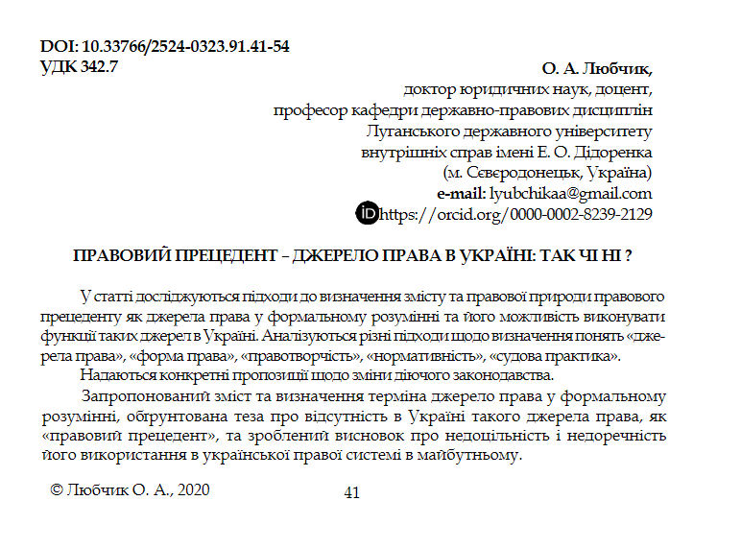

Slide 33
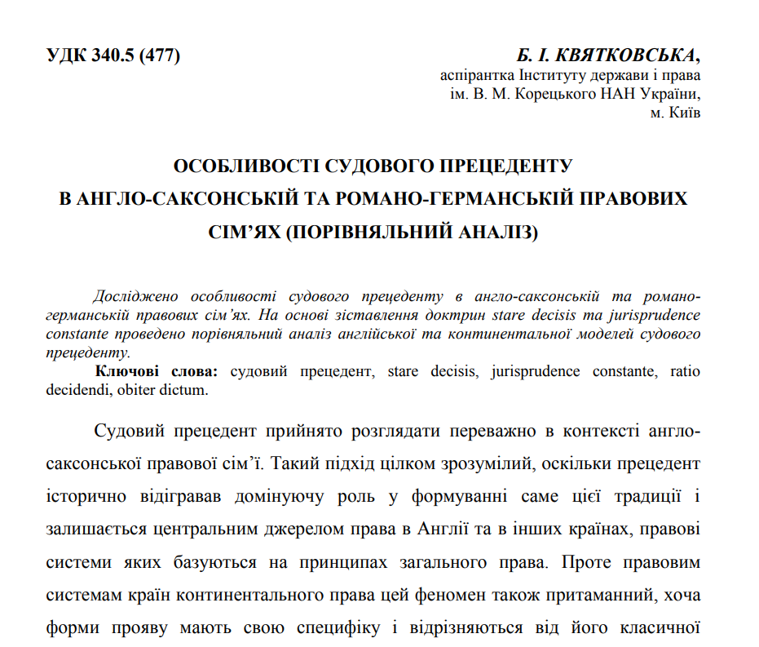

Slide 34
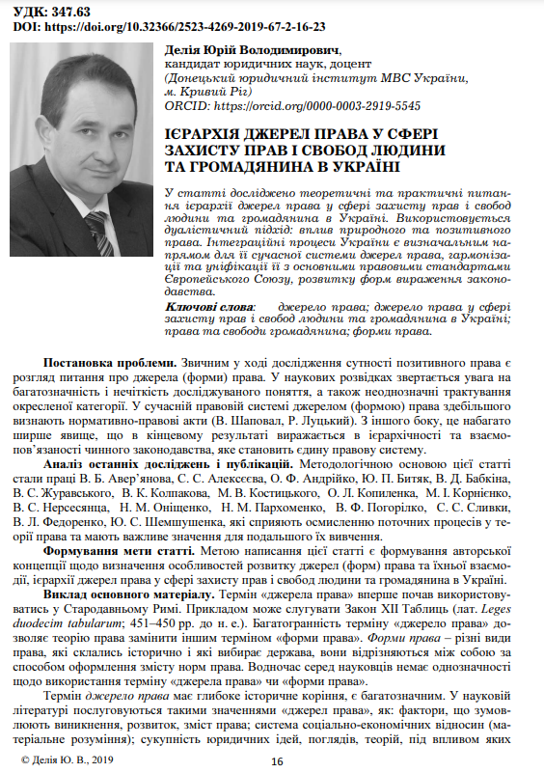

Slide 35
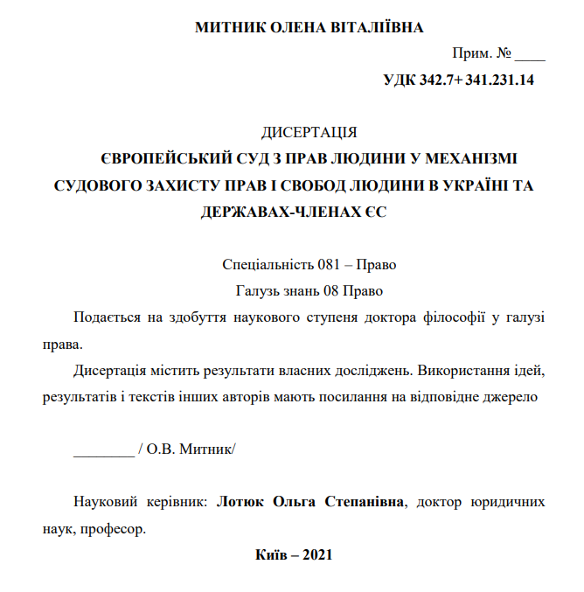

Slide 36
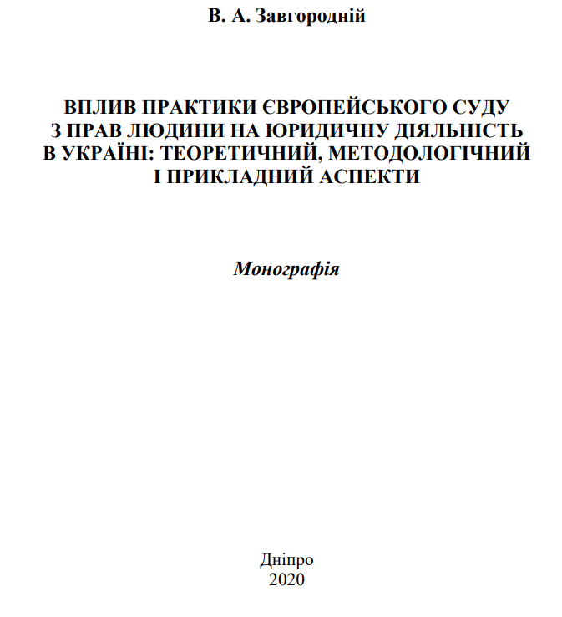

Slide 37
Почитати, подивитися
Голова ВС взяв участь у відкритті Судового року Європейського суду з прав людини https://ics.gov.ua/archive/1290139/
Застосування практики ЄСПЛ у національній судовій практиці (кримінальне судочинство) | Расім Бабанли https://www.youtube.com/watch?v=EqFt_fzumxI

